Slide 1
Центр экономики непрерывного образования Института прикладных экономических исследований РАНХиГС
Трудоустройство выпускников системы среднего профессионального образования
Докладчики:
Клячко Т.Л., д.э.н., директор ЦЭНО ИПЭИ
Семионова Е.А., к.э.н., старший научный сотрудник ЦЭНО ИПЭИ

Slide 2
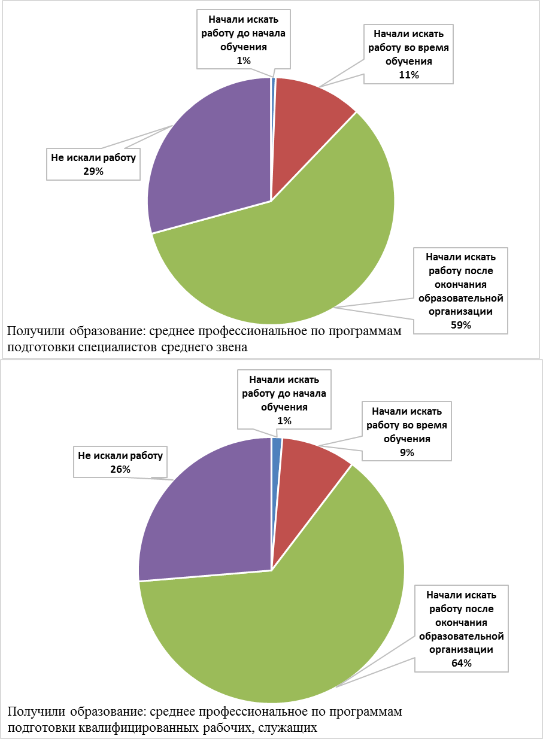
Время начала поиска работы (%)
Работа в период обучения (%)
Выборочное наблюдение Росстата-2016

Slide 3
Причины, по которым выпускники не ищут работу после окончания образовательной организации (%)
Доля выпускников СПО, продолжающих обучение в образовательных организациях (%)
Выборочное наблюдение Росстата-2016

Slide 4
Трудности при трудоустройстве
Какое у Вас образование? | Трудно ли было устроиться на эту работу? (%)
 | Трудно | Не особенно трудно | Легко
Квалифицированные рабочие и служащие | 13,8 | 65,0 | 21,3
Специалисты среднего звена | 13,6 | 54,5 | 31,9
Мониторинг ЦЭНО-2017
Выборочное наблюдение Росстата-2016

Slide 5
Способы трудоустройства (%)
Возможность выбора варианта трудоустройства (%)
Мониторинг ЦЭНО-2017

Slide 6
Причины трудоустройства на первую работу, не связанную с полученной профессией (специальностью) (тыс. человек)
Соответствие полученного образования и специальности, по которой работает молодежь (%)
Мониторинг ЦЭНО-2017
Выборочное наблюдение Росстата-2016

Slide 7
Продолжительность занятости на первой работе (%)
Удовлетворенность собственной работой (%)
Какое у Вас образование? | Устраивает ли Вас Ваша работа?
 | Устраивает полностью | Устраивает частично | Не устраивает
Квалифицированные рабочие и служащие | 55,0 | 40,0 | 5,0
Специалисты среднего звена | 53,3 | 42,4 | 4,4
Стремление респондентов сменить работу (%)
Выборочное наблюдение Росстата-2016
Мониторинг ЦЭНО-2017

Slide 8
Причины увольнения по собственному желанию с первой работы (%)
Причины смены первой работы (%)
Выборочное наблюдение Росстата-2016

Slide 9
Перспективы переезда в другой город ради хорошей работы (%)
Перспективы переезда в другую страну ради хорошей работы (%)
Мониторинг ЦЭНО-2017

Slide 10
Спасибо за внимание!
ЦЭНО ИПЭИ

